Slide 1
«Семь новых чудес света»
… Дорогами
Израиля…
Работу выполнили:
4 класс: Миловидов Егор, Александров Вячеслав, Дускинова Эрика, Кандаурова Диана, Дробинина Валерия, Кондратьева Ксения, Буйкевич Арсений . 5 класс: Кондратьева Татьяна.
Руководитель:
учитель начальных классов Репина Л.Н.

Slide 2
Гипотеза проекта: определение «Семи новых чудес света» из множества достопримечательностей государства Израиль.
Цель проекта: формирование историко – культурных представлений страны пребывания; знакомство с интереснейшими местами Израиля.
Задачи проекта: расширение кругозора в познании окружающего мира; формирование интереса к проектной деятельности и готовности её выполнения; формирование представлений о значимости, неповторимости, уникальности достопримечательностей Израиля; развитие познавательной активности, творческих способностей, умения работать в коллективе; формирование уважительного отношения к памятникам архитектуры и объектам природы.
Дорогами Израиля

Slide 3
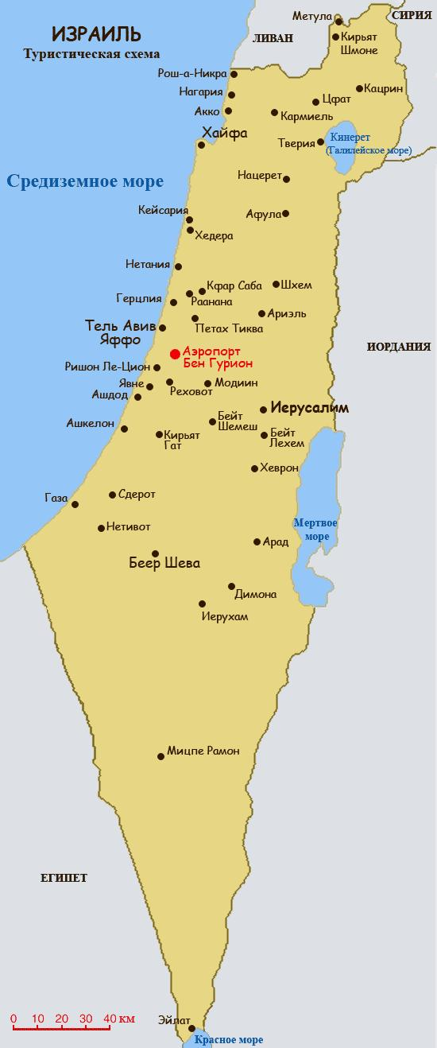
Государство Израиль
Столица
Иерусалим
Государственные языки - иврит, арабский
Географическое положение Израиля
Израиль находится на юго-западе Азии, на восточном побережье Средиземного моря (береговая линия - 230 км). На севере граничит с Ливаном, на северо-востоке - с Сирией, на востоке - с Иорданией, на юго-западе - с Египтом. На юге находится Красное море (береговая линия - 12 км). Протяжённость Израиля с севера на юг - 470 км, с востока на запад в самом широком месте - 135 км. Общая протяжённость границ Израиля - 1125 км. Площадь Израиля внутри границ и линий прекращения огня, включая территорию палестинской автономии, - 27,8 тыс. км², из которых 6,22 тыс. км² приходятся на Иудею, Самарию и сектор Газа.
Крупные города Израиля: Иерусалим, Тель-Авив - Яффо, Хайфа, Ришон-ле-Цион, Беэр-Шева.

Slide 4
Государство Израиль
«Семь новых чудес света»
Кейсария - древний город
Старый город Яффо
Национальный парк Тимна
Гора Хермон
Масада
Иерусалимский библейский зоопарк
Национальный заповедник «Ган ха-Шлоша» или Сахне
Дорогами Израиля

Slide 5
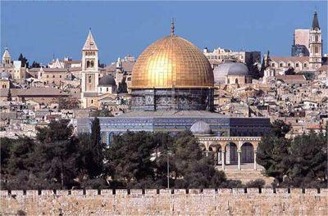
Государство Израиль
Старинных улиц закоулки… Извечно древняя земля… Где веры три венчают будни… Израиль всех влюбил в себя…
Земля, обласканная богом …
Стара история твоя …
Музей эпох под небосводом ..
Ты веру всю впитал в себя …
Где каждый камень и песчинка…
Насквозь становится святой…
Где душу всю излить не стыдно…
Чтоб чище стать самим собой…
Огня святого ты источник…
Бог благодать вложил в тебя…
Земли изнеженный кусочек…
Святая испокон Земля.
Дорогами Израиля

Slide 6
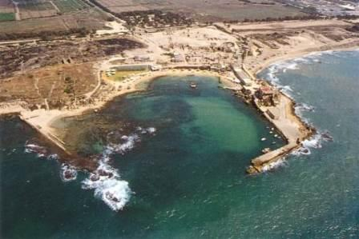
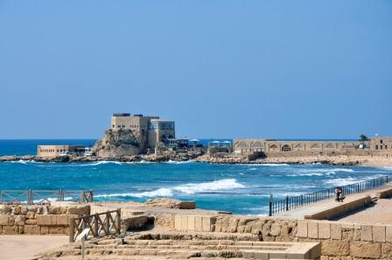
Кейсария - древний город - порт
Недалеко от Нетании лежат развалины древнего города Кейсария. Город, построенный царем Иродом и служивший древней столицей римского периода. Во времена персидского правления финикийцы построили поселение со стороны одного из заливов, в месте, где было много подпочвенных вод.
Дорогами Израиля

Slide 7
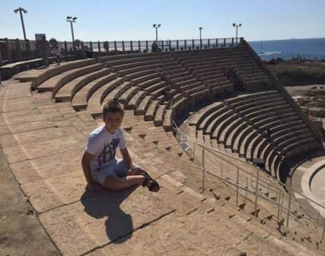
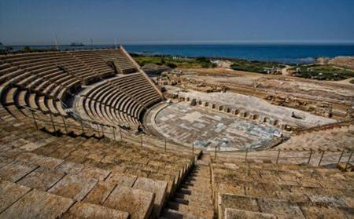
Кейсария - древний город - порт
Сегодня на месте развалин древней Кейсарии располагается Национальный парк-заповедник, в котором до сих пор проводятся раскопки.
Амфитеатр
Одна из центральных построек - это амфитеатр, который используется и в наши дни, там проводят различные концерты и царит незабываемая атмосфера. Все достопримечательности Израиля, представляющие историческую ценность, являются парками - заповедниками.
Дорогами Израиля

Slide 8
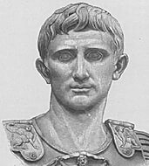
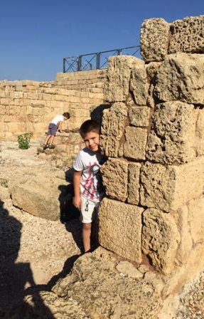
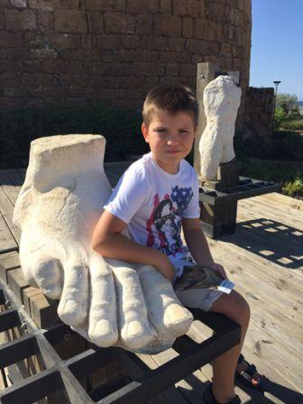
Кейсария - древний город -порт
В 31-м году до н.э. римский император Август передаёт поселение иудейскому царю Ироду, который к 10 году до н.э. полностью его перестраивает, превращая в крупный портовый город средиземного моря.
С этого момента, город Кейсария, названный в честь кесаря Августа, становится административным центром Римской прокуратуры в Иудее.
Дорогами Израиля

Slide 9
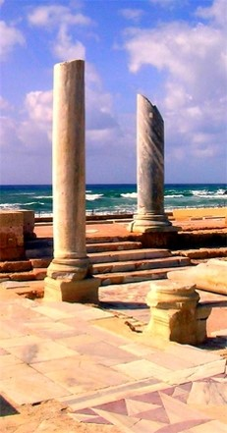
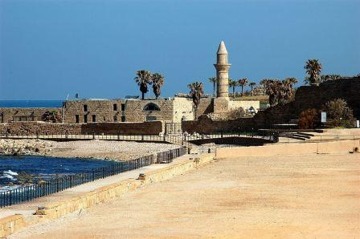
Кейсария - древний город - порт
После падения и разрушения Иерусалима, Кейсария стала столицей Палестины.
Вид на старый город
Дорогами Израиля

Slide 10
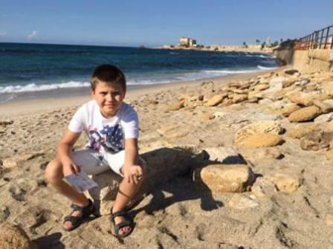
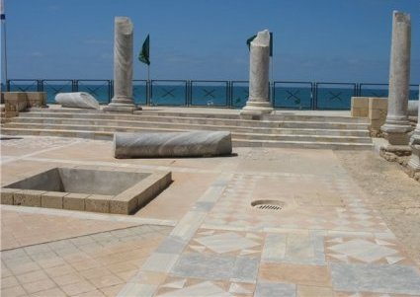
Кейсария - древний город - порт
Это замечательное место даёт представление об истории Израиля .
Оно поражает своим величием и тем, насколько хорошо все сохранилось. Здесь можно гулять , наслаждаться прекрасными пейзажами и делать замечательные фотографии.
Дорогами Израиля

Slide 11
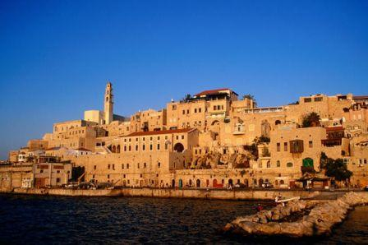
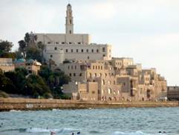
Старый город Яффо
История Яффо началась много тысяч лет назад. Это один из древнейших портов мира, через который проходил знаменитый торговый Морской путь.
Дорогами Израиля

Slide 12
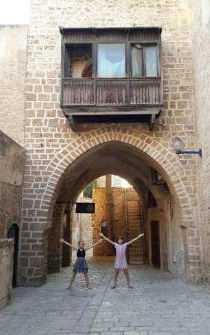
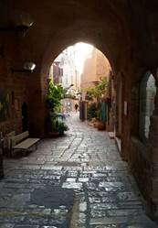
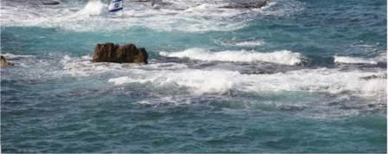
Старый город Яффо
Спустя столько веков истории город окружен легендами.
Говорят, что здесь Ной построил свой Ковчег, а его сын Яфет впоследствии отстроил город, назвав в свою честь. Из этого города отплыл Иона, и сюда доставляли кедры для строительства Храма Царя Соломона.
В греческом мифе рассказывается о прекрасной Андромеде, прикованной к скалам, и спасенной Персеем от морского чудовища. Если спуститься в порт, можно увидеть черные камни, то, что осталось от этих скал.
Дорогами Израиля

Slide 13
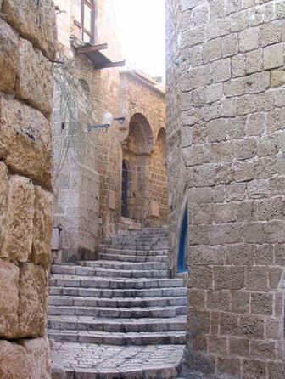
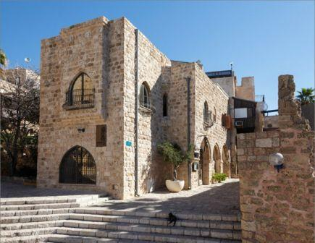
Старый город Яффо
Старый Яффо - очень живописный и своеобразный город. Узкие улочки, каменные лестницы, темные переулки и уютные дворики создают особую, непередаваемую атмосферу. В этом квартале обосновались художники, ювелиры и скульпторы. На каждом шагу встречаются галереи, студии и выставки авторских работ.
Дорогами Израиля

Slide 14
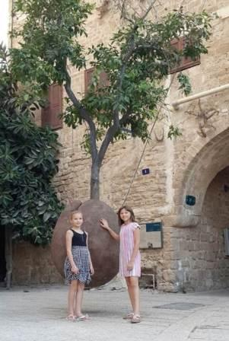
Старый город Яффо
На одном из перекрёстков находится одна из достопримечательностей Яффо - апельсиновое дерево в каменном яйце. Парящее апельсиновое дерево - настоящее дерево, посаженное в горшок в виде глиняного яйца и прикреплённое тросами к соседним домам таким образом, что оно висит в воздухе.
Скульптура работы Рене Морина, при всей необычности её художественного решения, отлично вписалась в архитектурную среду Яффо и является его изюминкой.
Легенда этого дерева
Какой-то местный житель посадил апельсиновое дерево в землю, пришли муниципальные чиновники и заставили его срубить, так было несколько раз. По закону запрещено сажать деревья на муниципальной земле. Он взял и подвесил дерево так, чтобы землю не трогать. Законники оказались бессильны.
Так или иначе парящее дерево радует жителей Яффо и туристов и по сей день.
Дорогами Израиля

Slide 15
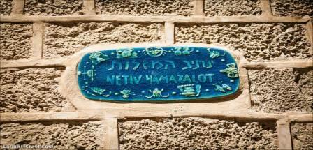
Старый город Яффо
А еще знаки города. Любознательный и наблюдательный турист, который не поленится покружить живописными лабиринтами улочек старого Яффо, заметит, что зодиакальным знакам посвящены и улочки, и мозаика, и чудесный фонтан на площади Кдумим, и даже мост Желаний. Говорят, если найти табличку со своим знаком зодиака и прикоснуться к ней, - это к удаче.
Дорогами Израиля

Slide 16
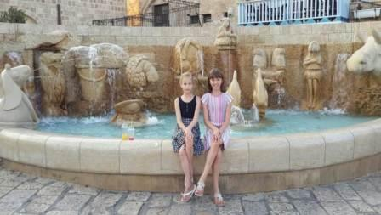
Старый город Яффо
Фонтан, весело разбрызгивающий певучие прохладные струи, появился на площади Кдумим не так давно, но сразу стал неотъемлемой ее частью. Возле его забавных фигур задерживаются все мимо идущие и стоят, отыскивая свой знак, и фотографируются, и брызгают в свои лица водой, спасаясь от летней жары, и бросают в воду монетки, мечтая вернуться сюда снова.
Дорогами Израиля

Slide 17
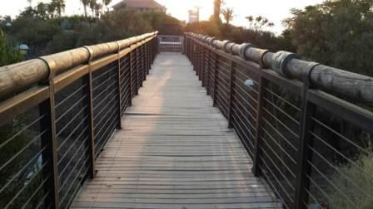
Старый город Яффо
Считается, что мост Желаний (который сейчас закрыт на ремонт) способен исполнять заветные желания человека – стоит лишь найти на его перилах свой знак, положить на него руку и, глядя на прекрасный пейзаж, открывающийся отсюда, загадать своё самое заветное желание. Сбудется ли?.. А вы проверьте – как только по этому мостику снова можно будет ходить.
Дорогами Израиля

Slide 18
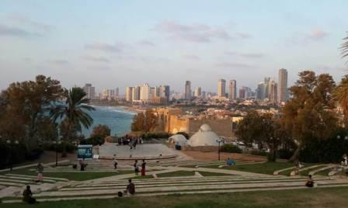
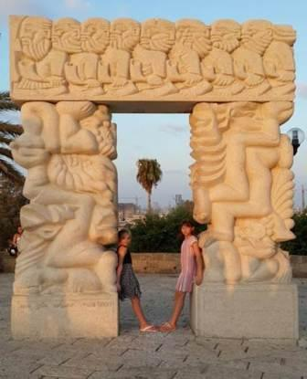
Старый город Яффо
Большая статуя, вырезанная из галилейского камня, располагается на вершине Пик Парка в Старом Яффо. Скульптура была создана Даниелем Кафри из Иерусалима с 1973 по 1975 год.
Статуя представляет собой два высоких четырёхметровых столба, на которых помещён камень, также длиной 4 метра, который завершает врата. Творение символизирует врата на Землю Обетованную, обещанную патриархам Абрахаму, Исааку и Якобу. Эта достопримечательность очень популярна у туристов - из желающих сфотографироваться в проёме огромных ворот и загадать желание выстраиваются очереди. Отсюда открывается восхитительный вид на Яффо и Средиземное море.
Дорогами Израиля

Slide 19
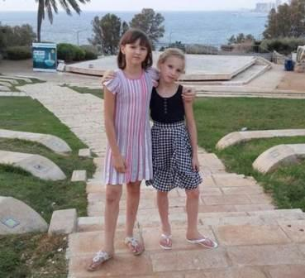
Старый город Яффо
Нам очень нравится старый город Яффо тем, что в нём присутствует спокойствие, умиротворение. Это загадочное, необычное место. По улочкам Яффо можно ходить бесконечно и находить всё новые и новые места.
Дорогами Израиля

Slide 20
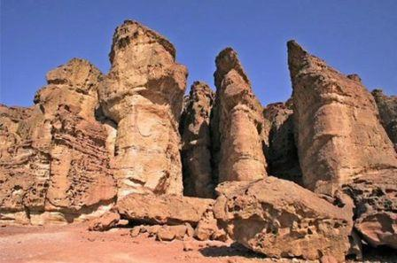
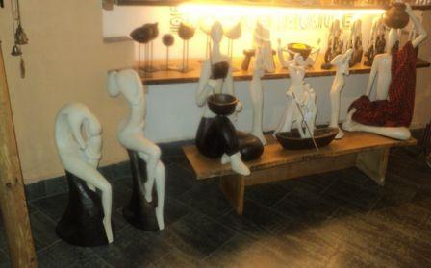
Национальный парк Тимна
В 25 км к северу от Эйлата располагается историко-археологический заповедник Тимна. Он расположен в долине, окруженной высокими отвесными скалами, сложенными из горных пород разных оттенков.
Дорогами Израиля

Slide 21
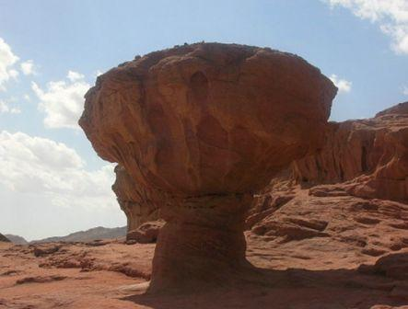
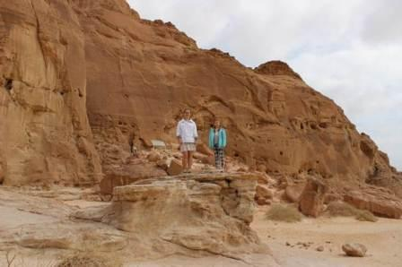
Национальный парк Тимна
Этот парк находится недалеко от города Эйлат на юге Израиля. Там можно увидеть «Копи царя Соломона» - древние медные рудники.
Долина Тимна возникла миллионы лет назад. На скалах можно увидеть рисунки, которые создали древние египтяне.
Один из камней напоминает по форме гриб. Это скала, образованная из красного песчаника.
Дорогами Израиля

Slide 22
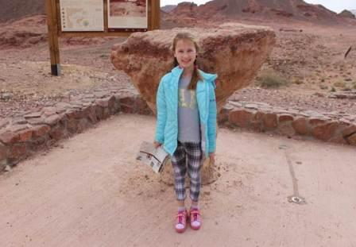
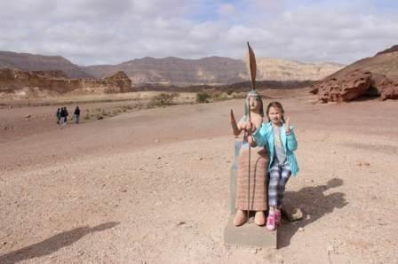
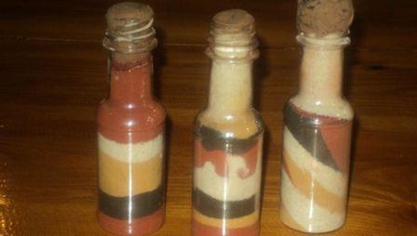
Национальный парк Тимна
Парк Тимна мы посетили во время зимних каникул в прошлом учебном году. Нам очень понравилось потому, что мы увидели много уникальных фигур из камня разных форм, интересные рисунки на стенах из жизни древних египтян. На память об этом уникальном месте мы сделали сувенир – бутылочку с разноцветным песком, которым известен этот парк.
Дорогами Израиля

Slide 23
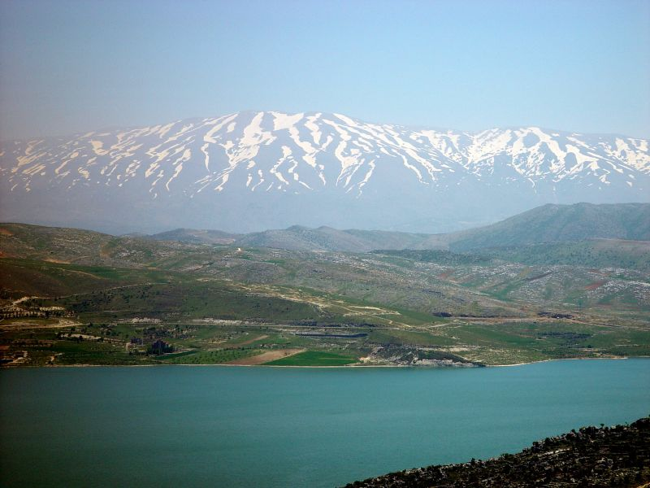
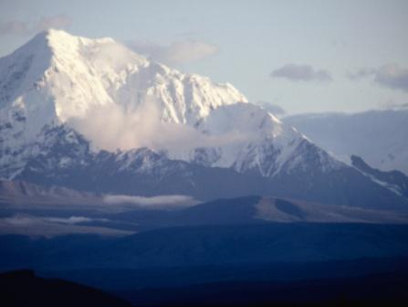
Гора Хермон
Самый высокий горный массив и единственное место в Израиле, где можно заниматься горнолыжным спортом. Большая часть израильской территории Хермона является национальным заповедником.
Гора Хермон расположена на границе Сирии, Ливана и Израиля. Самая высокая точка на территории Израиля - 2236 м над уровнем моря.
Дорогами Израиля

Slide 24
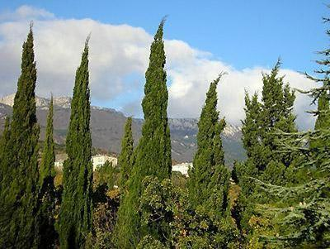
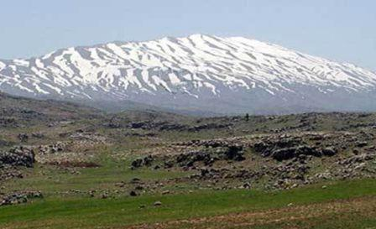
Гора Хермон
Символом Хермона считаются кипарисы, которые в древние времена использовались в кораблестроении. Когда-то в горах жили хищные звери: барсы, бурые медведи. Талые снега Хермона дают начало святой реке Иордан.
Дорогами Израиля

Slide 25
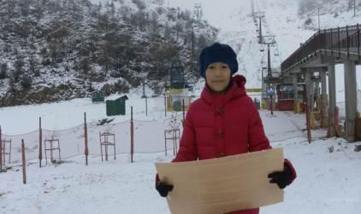
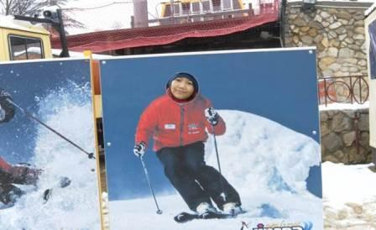
Гора Хермон
На Хермоне оборудовано порядка 45 километров трасс для катания на горных лыжах и сноуборде. Курорт оснащен 11 фуникулёрами и подъёмниками, действует горнолыжная школа и магазин, предлагающий оборудование для лыжного спорта. Две трассы (№ 2 и № 3) признаны в качестве олимпийских трасс Международной лыжной ассоциацией.
Зимой в Израиле мы всегда скучаем по снегу. Гора Хермон - это единственное место в стране, где выпадает снег.
Прошлой зимой мы замечательно провели там время. Сначала мы долго ехали в гору. У подножья было ещё тепло и бесснежно. Но когда мы оказались на вершине, там лежал снег и сияло солнце. Природа на Хермоне очень красива: прекрасные заснеженные склоны с лесами.
Мы вдоволь накатались с горы, играли в снежки, фотографировались. А потом, когда мы замёрзли, согрелись в кафе горячим чаем с круасанами. Это был замечательный зимний день!
Дорогами Израиля

Slide 26
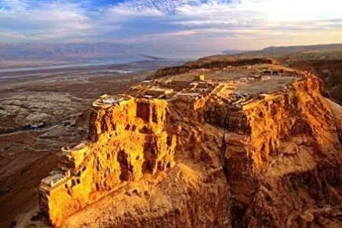
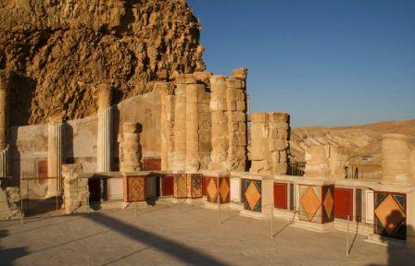
Масада
Масада - древняя крепость на юго-западном побережье Мёртвого моря.
В переводе с иврита означает "крепость". Является одним из символов сложного и трагического прошлого еврейского народа. Масада расположена на вершине скалы.
Дорогами Израиля

Slide 27
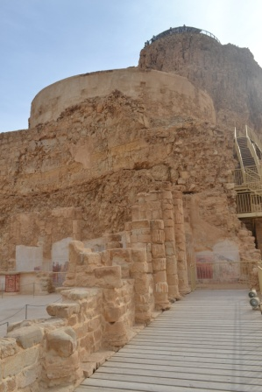
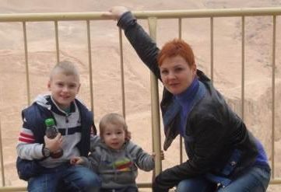
Масада
Нам очень понравилось это место. Здесь мы познакомились с одним из ярких эпизодов из истории Израиля. В 70 году нашей эры, после взятия римскими легионами Иерусалима, Масада оказалась последним оплотом израильтян. Защитников крепости едва насчитывалось тысяча человек, включая женщин и детей, но они продолжали оборонять крепость ещё три года.
Дорогами Израиля

Slide 28
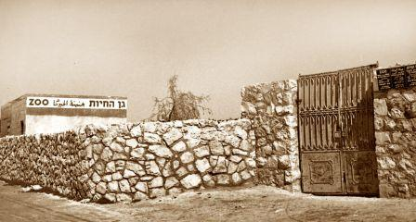
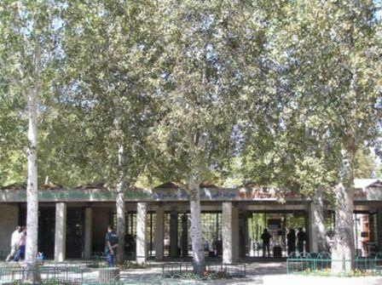
Иерусалимский библейский зоопарк
Несмотря на то, что Израиль не самая большая по территории страна, здесь есть много интересных мест, побывав в которых однажды, хочется вновь туда возвращаться.
Мы расскажем про Иерусалимский библейский зоопарк.
Зоопарк был основан в 1940 году для сохранения различных редких видов животных, находящихся на грани вымирания. Он известен своей коллекцией диких животных, которые упоминаются в Библии.
Дорогами Израиля

Slide 29
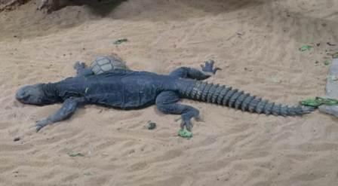
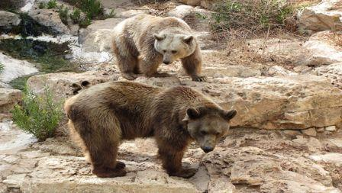
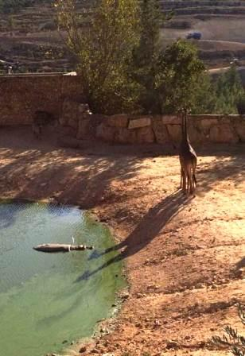
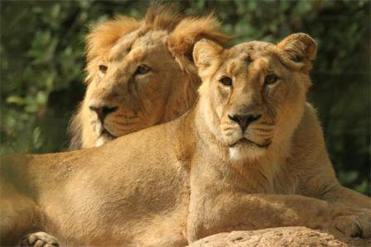
Иерусалимский библейский зоопарк
Среди них есть и те, которые уже не встречаются в естественных условиях Израиля: медведи, нильские крокодилы, львы, аравийские ориксы.
Дорогами Израиля

Slide 30
Иерусалимский библейский зоопарк
Сейчас в общей сложности коллекция животных Иерусалимского зоопарка содержит около 300 видов.
Дорогами Израиля

Slide 31
Иерусалимский библейский зоопарк
Мы провели удивительный незабываемый день, гуляя под шум водопада по прекрасной долине с большим озером и наблюдая за животными.
Особенно яркие впечатления у нас остались от наблюдений за бегемотом. В окружении величественных жирафов он невозмутимо лежал в водоёме, а по спине его вдоль и поперек прогуливалась прекрасная белая цапля.
Дорогами Израиля

Slide 32
Национальный заповедник «Ган ха-Шлоша» или Сахне
На юге от Афулы в сторону киббуца Нир-Давид, у подножия горы Гильбоа раскинулся роскошный национальный заповедник «Ган ха-Шлоша» или Сахне. Это место входит в список ЮНЕСКО как одно из красивейших мест в мире.
Сахне в переводе с арабского означает «тёплый» или «горячий». Это просто описание ощущения тёплой воды в озере на территории парка.
Дорогами Израиля

Slide 33
Национальный заповедник «Ган ха-Шлоша» или Сахне
Рядом с парком есть четыре источника. Самый большой источник – Эйн Шокек, который находится ближе к подножию горы Гильбоа. Три источника расположены непосредственно рядом с парком: Эйн Амаль, Эйн Хома и Эйн Мигдаль.
Сахне – большой естественный водоём с водопадами, окружённый просторными зелёными лужайками, тенистыми зарослями кустарника и деревьями. Температура воды в озере всегда стабильна – 28 градусов, что делает отдых внесезонным. Озеро Сахне – настоящий райский уголок. Здесь великолепная природа, теплая и прозрачная вода, красивые рыбки.
Дорогами Израиля

Slide 34
Государство Израиль
Страна, в которой боль и смех .
Страна, в которой есть успех.
Страна, в которой круглый год
Природа пахнет и цветет.
Страна, в которой тхина льется
И хумус разный продается.
Страна, где цитрусовых край
Растут вдоль улиц, просто рай!
Здесь авиация – элита.
Здесь кровью вся земля облита.
Здесь ценят грамотных людей.
И дождь идет в сезон дождей.
Три моря -роскошь для страны
И люди все страной горды.
Израиль стал нам как родной.
И здесь Иерусалим святой.
Дорогами Израиля

Slide 35
Выводы: Работая над проектом, узнали много исторических сведений, расширили кругозор, научились коллективной работе. В итоге пришли к выводу, что Израиль – необыкновенная, удивительная страна. Подтвердили, что представленные памятники архитектуры и природы могут смело претендовать на звание «Семь новых чудес света» Израиля.
Дорогами Израиля

Slide 36
СПАСИБО
ЗА ВНИМАНИЕ!
Дорогами Израиля

